Slide 1


CAPSTONE 2024-2
Arturo Guerra Castro
ar.guerra@profesor.duoc.cl

Slide 2

ANTECEDENTES GENERALES
Horas totales: 90
Pre requisitos: Malla completa (Todas las asignaturas del plan de estudio aprobadas (exceptuando la Práctica Profesional)
Cantidad de estudiantes por equipos: 2 a 3 estudiantes

Slide 3

FASES DEL PROCESO
FASE 1: Definición proyecto APT – 20%
Diseña una propuesta de proyecto que considera los intereses profesionales y la integración de competencias del perfil de egreso.
FASE 2: Desarrollo proyecto APT – 50%
Desarrolla el Proyecto APT, según los estándares de calidad establecidos por la disciplina.
FASE 3: Presentación Proyecto APT – 30%
Presenta el Proyecto APT realizado, considerando las evidencias que dan cuenta del logro de las competencias del perfil de egreso.

Slide 4

FASE 1: Definición proyecto APT – 20%
Proyecto APP Final
Seleccionar una de sus propuestas de Proyecto APT realizadas en el último semestre de APP y realizar ajustes si lo requiere (Indicar tecnologías y metodologías a utilizar)
Proponer un nuevo Proyecto APT
Generar una nueva idea de proyecto (Indicar tecnologías y metodologías a utilizar)
Seleccionar alguno de los proyectos propuestos por la escuela.
Esta alternativa sólo se puede ejecutar en casos excepcionales

Slide 5
FASE 1: Definición proyecto APT – 20%
Integración de competencias
Debe integrar la mayor cantidad de competencias del perfil de egreso (al menos dos competencias), que permitan al estudiante poner de manifiesto aprendizajes de diferentes asignaturas de la carrera.
Situación real o simulada
Debe ser una situación real o simulada a la que el estudiante podría enfrentarse en el campo laboral. El Proyecto APT debe ser consistente con los principios de la evaluación.
Factibilidad
Debe ser un proyecto posible de realizar, considerando los siguientes aspectos:
El tiempo estipulado para esta asignatura (durante un semestre y 20 créditos);
Los materiales que se requieren;
Los factores externos que podrían facilitar o dificultar su implementación.

Slide 6
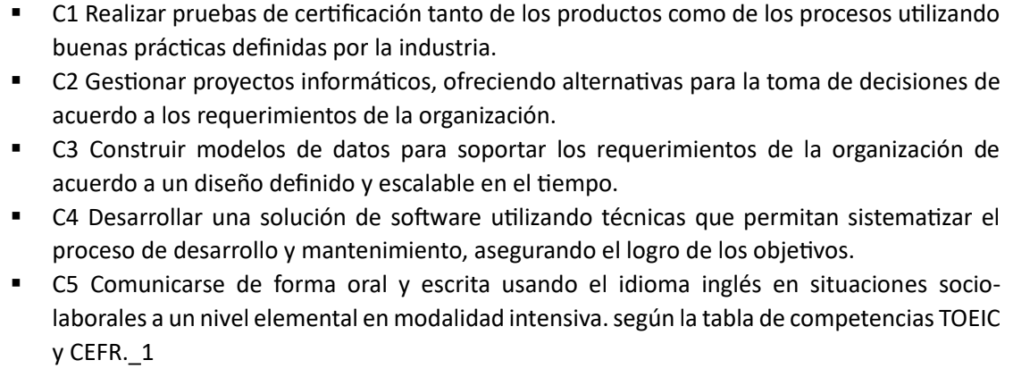
FASE 1: Definición proyecto APT – 20%
Competencias

Slide 7
ANTECEDENTES GENERALES FASE 1
- Se debe resguardar que el proyecto permita evidenciar los logros individuales (ej: grupos pequeños, definición diferenciada de roles y responsabilidades, presentación individual, etc.)
- Se debe señalar la relevancia del proyecto, la descripción general de este, pertinencia con el perfil de egreso, relación con los intereses personales y la factibilidad de desarrollarlo.
- Se deben especificar los objetivos, la metodología, evidencias y plan de trabajo del Proyecto APT, de acuerdo con los estándares de calidad definidos por la disciplina. Las evidencias que se definan deben permitir visualizar directamente el desempeño de los/las estudiantes o resultados del Proyecto APT (video, fotografías, maqueta, entre otros).
ENCARGO CON PRESENTACIÓN
SEMANA 4
20%

Slide 8
FASE 2: Desarrollo proyecto APT – 50%
Desarrollar y monitorear el proyecto, realizando las actividades definidas en la metodología y plan de trabajo. Se extiende desde la semana cinco hasta la semana quince, período en el que los estudiantes ponen en marcha las acciones definidas para desarrollar su proyecto.
Informe de avance – 20% - semana 10
Señalar el estado de avance de cada una de las actividades de su plan de trabajo y los factores que han facilitado y/o dificultado el desarrollo de su plan. Además, deben mencionar los ajustes que han realizado al plan
Informe final – 30% - semana 15
En función de las oportunidades de mejora detectadas en la etapa anterior, el estudiante deberá incorporar los ajustes requeridos.

Slide 9
FASE 3: Presentación proyecto APT – 30%
Presentar su Proyecto APT e incorporar ajustes, a partir de la última retroalimentación que realizó el docente del informe final. La presentación se realiza ante una comisión que está integrada por el o los docentes de la asignatura y la Dirección de Carrera.
Presentación del proyecto – 30% - Semanas 16 a 18
La presentación debe durar aproximadamente 20 minutos, incluyendo las preguntas que realice la comisión.
En el caso de los proyectos grupales, la presentación debe distribuirse equitativamente por cada miembro del grupo.
Comisión
La comisión debe estar integrada por, al menos tres personas, el o los docentes que dicten la asignatura y algún representante de la Dirección de Carrera o Escuela. En caso de invitar a la comisión a otros docentes, se debe intencionar que sea un experto del área de desempeño asociada al Proyecto APT que se presenta.

Slide 10

Aspectos relacionados con el idioma inglés
FASE 1 =
- Grupal = Resumen del proyecto
- Individual = Conclusiones y reflexión
FASE 2 =
- Grupal = Resumen del proyecto
- Individual = Conclusiones y reflexión
FASE 3 =
- Grupal = Resumen del proyecto
- Individual = Presentación
El proceso es formativo para este semestre

Slide 11
Fechas de Entregas
FASE 1
Semana 2 de Septiembre
FASE 2
- Entrega parcial : Semana 14 de Octubre
- Entrega Final : Semana 18 de Noviembre
FASE 3 =
Presentación Final : Semana 2 de diciembre

Slide 12

¿ PREGUNTAS ?

Slide 13
CAPSTONE 2024-2

Slide 14

Coordinación nacional:
Gerardo Galán Cruz
Sede Concepción
ge.galan@profesor.duoc.cl

